Slide 1
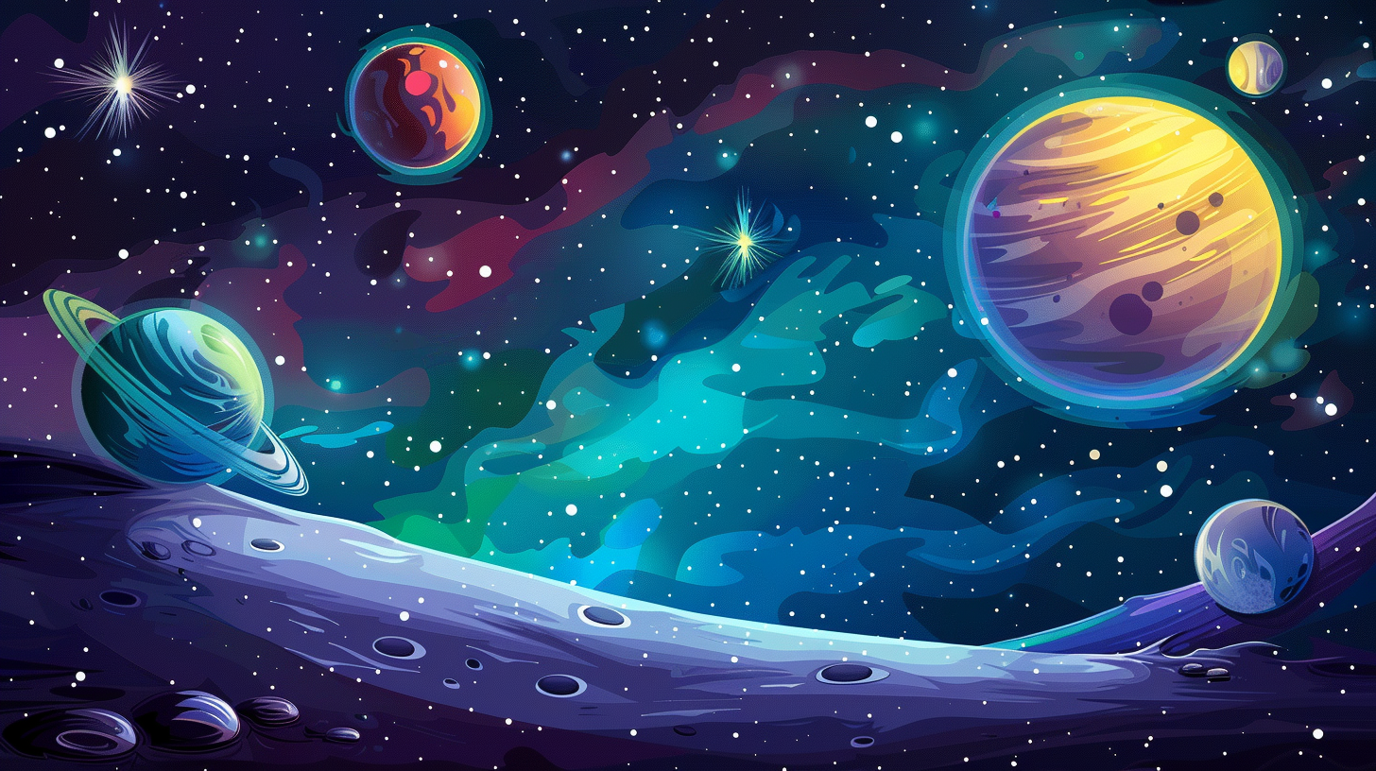


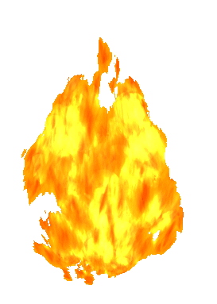
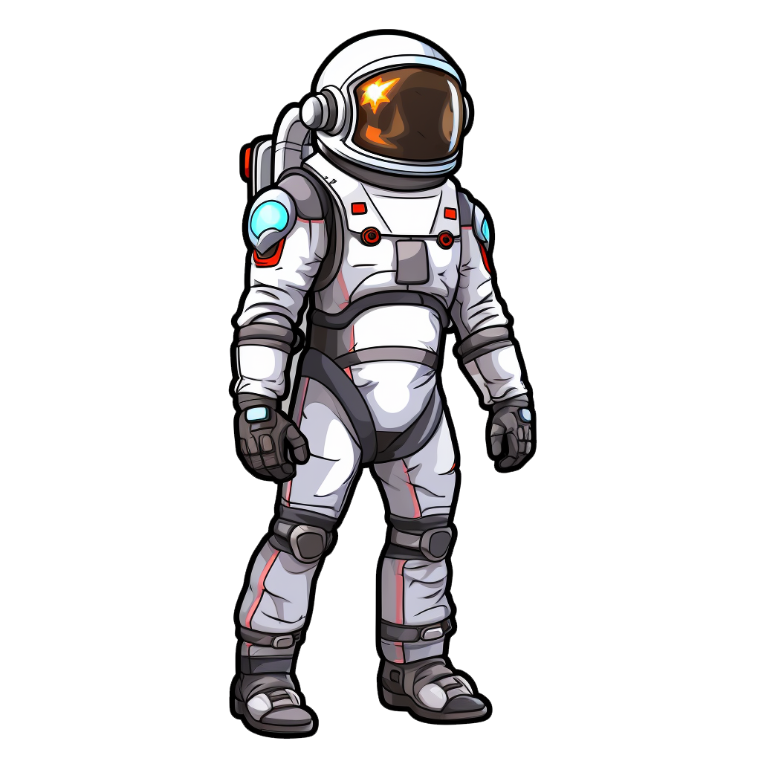

НЕ-БО
МИ-ША
ШИ-НА
ЛИ-ЖІ
ФО-ТО
МИ-ЛО
КА-ВА
КА-ША
ТА-ТО
ДІ-ТИ
НО-ГИ
КО-ТИ
ШУ-БА
ГО-РА
ЖЕ-ЛЕ
НО-ТА

